Slide 1
第7章 控制语句

Slide 2
课程内容
7.1 分支语句
7.2 循环语句
7.3 跳转语句
7.4 使用范围

Slide 3
7.1 分支语句

Slide 4
7.1.1 if结构
语法结构如下：
if 条件 :
语句组
if结构示例代码如下：
# coding=utf-8
# 代码文件：chapter8/8.1.1/hello.py
import sys
score = int(sys.argv[1]) # 获得命令行传入的参数 ①
if score >= 85:
print("您真优秀！")
if score < 60:
print("您需要加倍努力！")
if (score >= 60) and (score < 85):
print("您的成绩还可以，仍需继续努力！")

Slide 5
7.1.2 if-else结构
# coding=utf-8
# 代码文件：chapter8/ch8.1.2.py
import sys
score = int(sys.argv[1]) # 获得命令行传入的参数
if score >= 60:
print("及格")
if score >= 90:
print("优秀")
else:
print("不及格")

Slide 6
7.1.3 elif结构
if 条件1 :
语句组1
elif 条件2 :
语句组2
elif 条件3 :
语句组3
...
elif 条件n :
语句组n
else :
语句组n＋1

Slide 7
elif结构示例代码如下：
# coding=utf-8
# 代码文件：chapter8/ch8.1.3.py
import sys
score = int(sys.argv[1]) # 获得命令行传入的参数
if score >= 90:
grade = 'A'
elif score >= 80:
grade = 'B'
elif score >= 70:
grade = 'C'
elif score >= 60:
grade = 'D'
else:
grade = 'F'
print("Grade = " + grade)

Slide 8
7.1.4 三元运算符替代品——条件表达式
# coding=utf-8
# 代码文件：chapter8/ch8.1.4.py
import sys
score = int(sys.argv[1]) # 获得命令行传入的参数
result = '及格' if score >= 60 else '不及格'
print(result)

Slide 9
7.2 循环语句

Slide 10
7.2.1 while语句
# coding=utf-8
# 代码文件：chapter8/ch8.2.1.py
i = 0
while i * i < 100_000:
i += 1
print("i = {0}".format(i))
print("i * i = {0}".format(i * i))

Slide 11
7.2.2 for语句
# coding=utf-8
# 代码文件：chapter8/ch8.2.2.py
print("----范围-------")
for num in range(1, 10): # 使用范围 ①
print("{0} x {0} = {1}".format(num, num * num))
print("----字符串-------")
# for语句
for item in 'Hello': ②
print(item)
# 声明整数列表
numbers = [43, 32, 53, 54, 75, 7, 10] ③
print("----整数列表-------")
# for语句
for item in numbers: ④
print("Count is : {0}".format(item))

Slide 12
7.3 跳转语句

Slide 13
7.3.1 break语句
# coding=utf-8
# 代码文件：chapter8/ch8.3.1.py
for item in range(10):
if item == 3:
# 跳出循环
break
print("Count is : {0}".format(item))

Slide 14
7.3.2 continue语句
# coding=utf-8
# 代码文件：chapter8/ch8.3.2.py
for item in range(10):
if item == 3:
continue
print("Count is : {0}".format(item))

Slide 15
7.3.3 while和for中的else语句
在前面介绍while和for循环时，还提到他们都可以跟有else语句，它与if语句中的else不同。这里的else是在循环体正常结束时才运行的代码，当循环被中断时不执行，break、return和异常抛出都会中断循环。循环中的else语句流程图如下图

Slide 16
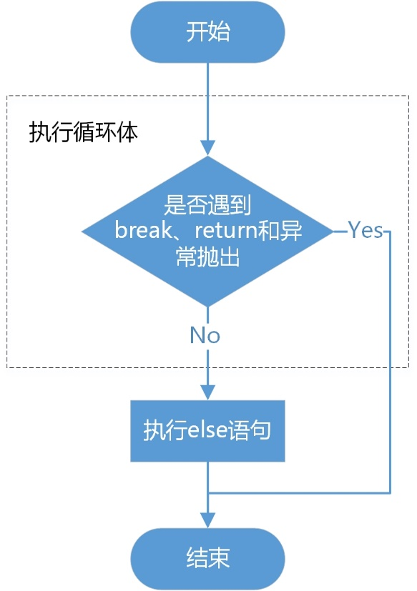
循环中的else语句

Slide 17
示例代码如下：
# coding=utf-8
# 代码文件：chapter8/ch8.3.3.py
i = 0
while i * i < 10:
i += 1
# if i == 3:
# break
print("{0} * {0} = {1}".format(i, i * i))
else:
print('While Over!')
print('-------------')
for item in range(10):
if item == 3:
break
print("Count is : {0}".format(item))
else:
print('For Over!')

Slide 18
7.4 使用范围

Slide 19
使用范围
在前面的学习过程中多次需要使用范围，范围在Python中类型是range，表示一个整数序列，创建范围对象使用range()函数，range()函数语法如下：
range([start,] stop[, step])
三个参数全部是整数类型，其中start是开始值，可以省略，表示从0开始；stop是结束值；step是步长。注意start ≤ 整数序列取值 < stop，步长step可以为负数，可以创建递减序列。

Slide 20
示例代码如下：
# coding=utf-8
# 代码文件：chapter8/ch8.3.4.py
for item in range(1, 10, 2): ①
print("Count is : {0}".format(item))
print('--------------')
for item in range(1, -10, -3): ②
print("Count is : {0}".format(item))

Slide 21


